Slide 1
Dicas do Suporte
Linx Microvix

Slide 2
INTRODUÇÃO
Objetivos dessa transmissão
Introdução
Canais de atendimento
Bases de conhecimento

Slide 3




OBJETIVOS DESTE WEBINAR
Apresentar o escopo do suporte técnico
Divulgar canais para facilitar a operação .

Slide 4

O SUPORTE TÉCNICO
Auxílio na Operação
Tratativa para Incidentes
Após Implantação

Slide 5

QUANDO SOLICITAR SUPORTE
Incidente no Produto
Dúvidas Pontuais
Plantão – Faturamento parado

Slide 6

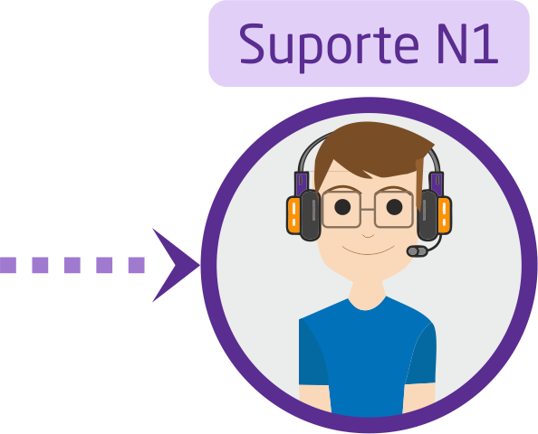
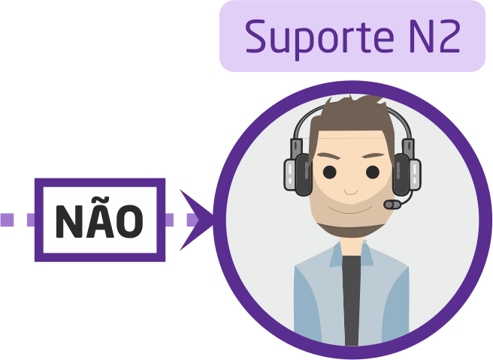


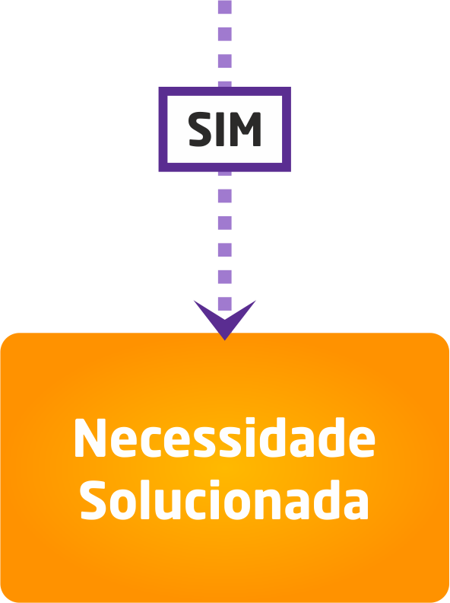
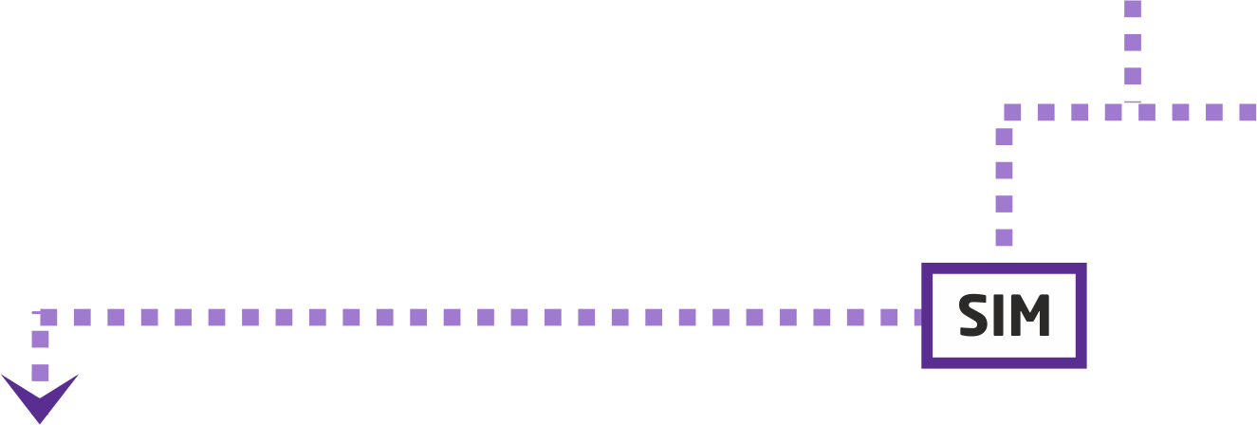
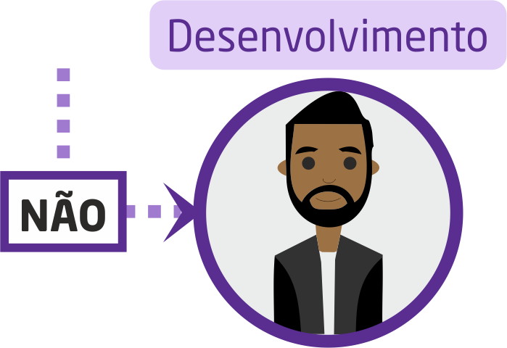

FLUXO DE ATENDIMENTO

Slide 7
BASES DE CONHECIMENTO

Slide 8

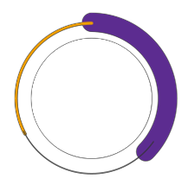

Mais de 400 artigos de suporte para facilitar a operação no dia-a-dia.
Explicação de conceitos de rotinas, além dos assuntos mais procurados.

Slide 9

Vídeos explicativos de rotinas, com duração de 5 minutos.
A melhor plataforma para quem está aprendendo sobre o Microvix.

Slide 10
CANAIS DE ATENDIMENTO

Slide 11


CHAT Online

Slide 12


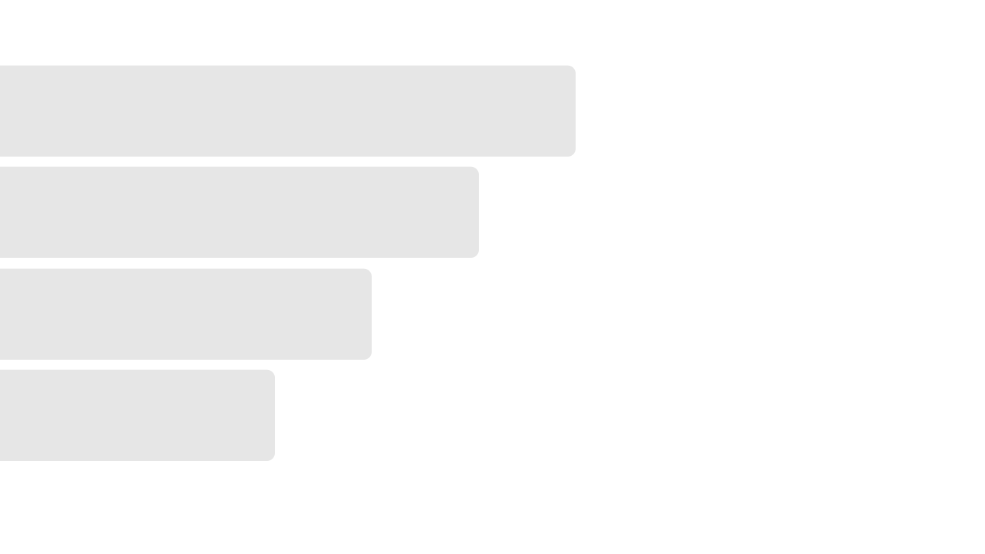

VANTAGENS DO CHAT
Conversa online com um especialista.
Você pode vender enquanto é atendido.
Ideal para assuntos que envolvem simulação.

Slide 13


WEBChamados

Slide 14
VANTAGENS DO WEBCHAMADOS
Atendimento por analistas com o maior know-how do suporte
Acompanhamento de todos os chamados
Ideal para assuntos com maior complexidade.

Slide 15


Slide 16

Muito obrigado!

Slide 17
BACKUP
Acesso as rotinas do chat e webchamados.

Slide 18
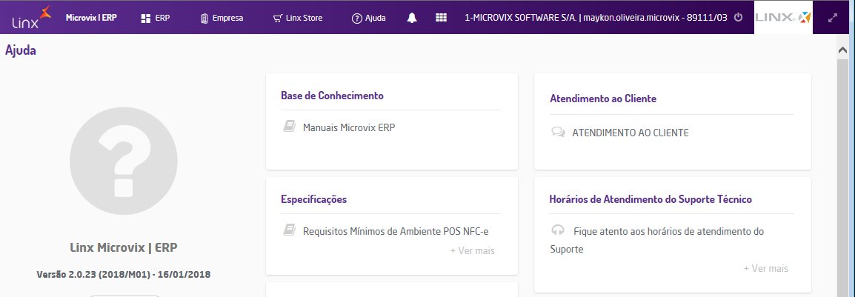
ACESSANDO O WEBCHAMADOS
Acessado pelo ERP, no menu Ajuda > Atendimento ao Cliente.
Realização de testes de operação junto ao analista ainda em tempo de projeto;

Slide 19
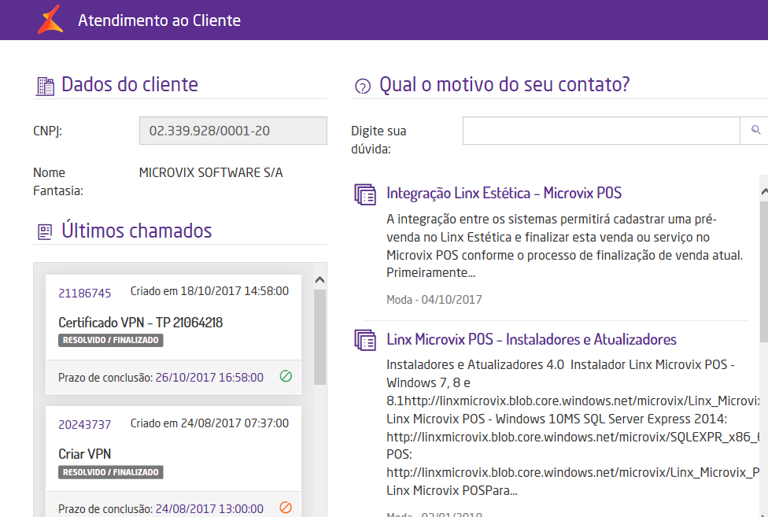
ACESSANDO O WEBCHAMADOS

Slide 20
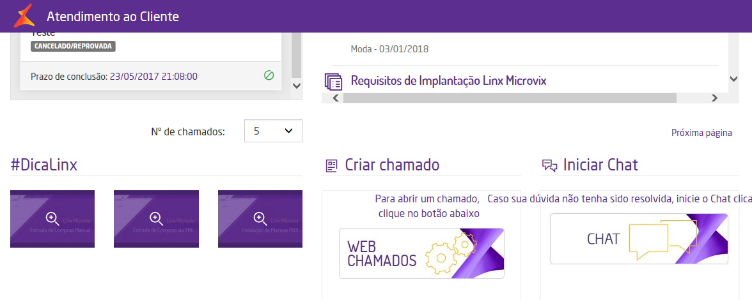
ACESSANDO O WEBCHAMADOS
Desça a barra de rolagem até o final > Criar chamado
Realização de testes de operação junto ao analista ainda em tempo de projeto;

Slide 21
ACESSANDO O CHAT
O chat é acessado pelo ERP, no menu Ajuda > Atendimento ao Cliente.
Realização de testes de operação junto ao analista ainda em tempo de projeto;

Slide 22
ACESSANDO O CHAT
Desça a barra de rolagem até o final > Iniciar Chat
Realização de testes de operação junto ao analista ainda em tempo de projeto;

Slide 23
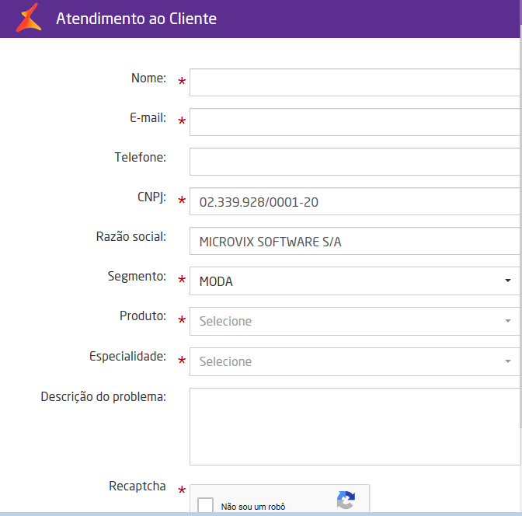
ACESSANDO O CHAT
Preencha todos
os dados.

Slide 24
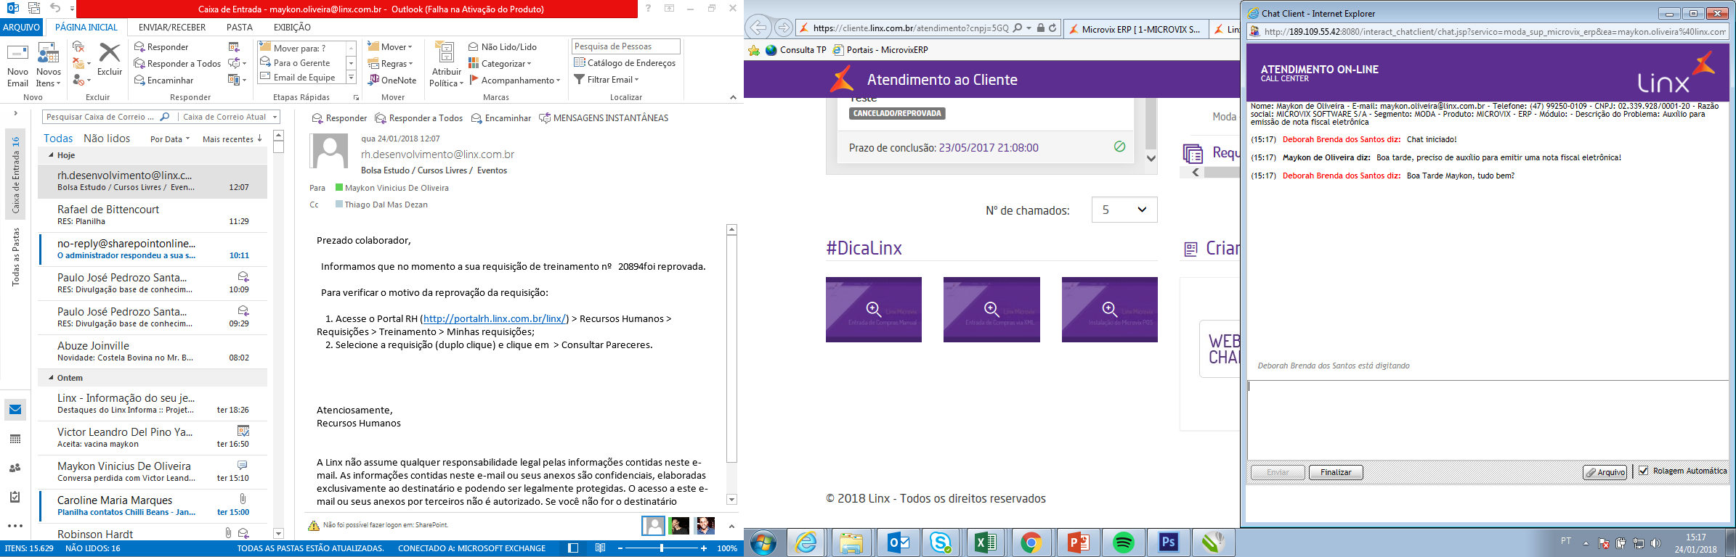
ACESSANDO O CHAT
Seja atendido por um especialista online!

